Slide 1
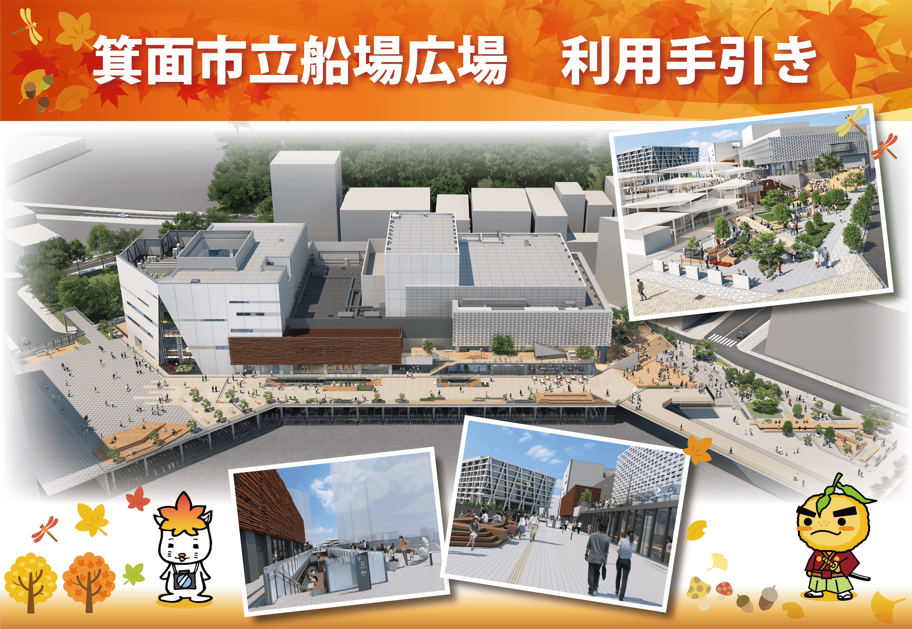
箕面市立船場広場 利用の手引き

Slide 2
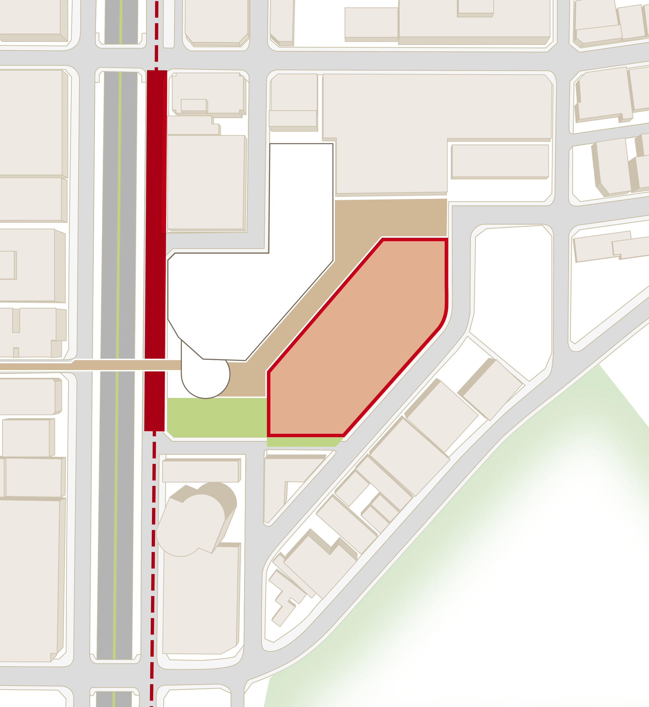


１.「箕面市立船場広場」周辺施設
萱野方面
箕 面 船 場 阪 大 前 駅
新船場北橋
駅北側出入口
大阪大学
学生寮
新 御 堂 筋
大阪大学
箕面キャンパス
地下通路
メインデッキ
（地区内デッキ）
民間敷地
地下改札口
民間敷地
箕面市立船場広場
複合公共施設
駅南側メイン出入口
駅前広場
大阪方面
新船場南橋
1
1

Slide 3
２.「箕面市立船場広場」施設概要
エリアB
エリアA
１
◀地下駐車場出入口
（高さ制限2.1ｍまで）
民間敷地
エリアC
EV
：10㎡貸し区画の例
複合公共施設
（地下1階 防災センター）
凡 例
2023年度オープン予定
…階段
…植栽
EV
１
…分電盤 8,000Wまで
…分電盤 8,000Wまで
駅南側メイン出入口
２
２
エリアD
※デッキ耐荷重 500㎏/㎡
エリアE
【2023年度オープン予定】
2

Slide 4
３.「箕面市立船場広場」利用時間・料金
利用可能時間
10:00～17:00
※年末年始（12月29日~1月3日）は終日ご利用いただけません。
利用可能施設
地区内デッキ（エリアA～D）約2,500㎡
広場利用用途
物品販売・陳列・展示会・音楽会・興行・写真撮影・映画撮影等
広場利用料
利用時間 | 利用料（税抜）
 | エリア A | エリア B | エリア C | エリア D | エリア A~D
1時間あたり | 4,400円 | 4,400円 | 6,500円 | 1,800円 | 17,100円
全日（10:00~17:00） | 22,000円 | 22,000円 | 32,500円 | 9,000円 | 82,500円
※エリアCは、10㎡単位で1時間当たり90円（税抜）での利用が可能です。
※エリアCは、歩行者動線として概ね4mの通路幅を点字鋲に沿って確保してください。（10㎡単位で利用する際も同様です。）
※障害者が利用される場合、上記利用料の10割を減免します。障害者手帳をご提示ください。
※営利目的の場合、上記利用料の1.5倍の利用料をいただきます。
※利用時間が1時間に満たない場合、利用時間は1時間として計算します。
※上記利用可能時間以外でも、備品を留め置く等の場合は広場を利用できます。その場合、各エリアの1時間あたりの利用料を利用時間分いただきます。
※エリアを仕切る柵等はありません。許可されていないエリアまで利用された場合、当該エリア全体の利用料を いただきますのでご注意ください。
３

Slide 5
４.「箕面市立船場広場」施設利用申込方法
利用原則
公共の福祉や箕面船場のまち育てに資することをめざして、市民相互の交流や市民文化の向上を図り、
多様な憩いと集いの機会・場を市民に提供する活動を行うものとします。
利用申込
申込用紙の提出
（申込の受付）
利用料の支払い
（利用の内定）
利用許可書の発行
（利用の決定）
利用希望月の6ヵ月前の月の初日から受付可能です。
申込用紙に必要事項を記入のうえ、利用計画図と併せて提出してください。
申込内容に問題がないかどうか、指定管理者が審査し、結果をお知らせします。ご利用いただける場合は、必要な利用料を利用希望日の14日前までにお支払いください。
利用料のお支払いを確認でき次第、指定管理者が「箕面市立船場広場施設利用許可書」を発行します。
ご利用の際は、同許可書を必ず
ご携帯ください。
※船場広場の利用に関する窓口は、隣接する複合公共施設地下1階の防災センターです。（令和5年度まで。）
※各エリアを利用する場合は、各施設への動線を確保するとともに通行に支障のない通路確保をお願いします。
また、利用にあたっては、利用計画図を作成し、申込用紙の提出時に添付してください。
※申込用紙に記載いただいた内容と実施される内容が大幅に異なる場合、内容の変更又はイベントの実施を
お断りさせていただく場合がございます。
※大規模なイベント等については、当該イベント開催日の24ヵ月前の月の初日から申込用紙の提出が可能です。
連続利用期間は最長7日間とし、月間利用日数は7日を上限とします。(準備や片付けを含む。)
1団体が利用できる年間利用日数は、20日を上限とします。
利用料は、防災センターへ現金もしくは振込前払いにて、利用希望日の14日前までにお支払いください。
クレジットカード等でのお支払いはお断りしております。
利用希望日の14日前までに利用料のお支払いを確認できない場合、キャンセルされたものとみなします。
また、利用許可後のキャンセルについては、下記の区分に従い、キャンセル料を申し受けます。
災害等によりご利用いただけなかった場合、支払済みの利用料全額を還付します。
利用期間の制限
支払方法
キャンセル
キャンセルの申出日 | キャンセル料（振込手数料は利用者負担）
利用予定日の6日前から2日前まで | 利用料の50％
利用予定日の前日及び当日 | 利用料の全額
４

Slide 6
５.「箕面市立船場広場」施設利用料金減免基準・還付基準
減免基準
以下に該当する場合は、利用料金を減額または免除することができます。
該当事項 | 減免率
指定管理者が箕面船場地区のまち育てに寄与する事業のために利用する場合 (一年度につき2回までとする。) | 10割
障害者基本法第2条第1号に規定する障害者又はこれに準ずると市の機関が認める者が公益を目的に 利用する場合 | 10割
市内に所在する学校、幼稚園、保育所、認定こども園又は小規模保育事業を行う事業所のうち市が 設置したもの以外のものが教育又は保育を目的として利用する場合 | 5割
市内に事務所を有する公益を目的とする団体又は社会教育法第10 条に規定する社会教育関係団体のうち、 市の機関が認めるものがその目的のために利用する場合 | 5割
前各号に掲げるもののほか、指定管理者が特に必要と認める場合 | 指定管理者が定める割合
※申込用紙の提出時に、「箕面市立船場広場施設利用料金減額・免除申請書」をご提出ください。
還付基準
以下に該当する場合は、利用料金を還付することができます。
該当事項 | 還付額
災害等により市が広場を利用する必要があるとき | 全額
利用者の責めによらない理由により利用できなくなったとき | 全額
利用日の7日前までに利用者から利用の取消しの届出があったとき | 全額
その他、指定管理者が特に必要と認めるとき | 指定管理者が決定する額
※「箕面市立船場広場施設利用料金還付申請書」をご提出ください。
５

Slide 7


箕面市立船場広場 利用規程

Slide 8
箕面市立船場広場 利用規程
本利用規程にご留意いただき、ご利用をお願いします。
設 営
広場内に設備等を施す場合や物品等を広場に搬入する場合は、予め指定管理者の許可が必要です。
利用者等が、広場またはその付属設備を汚損・毀損・紛失した場合、もしくは樹木、デッキ、ベンチ等を傷めた場合、
利用者（申請者）が全額弁償するものとします。
イベント等の開催にあたり、一般顧客に対しての全責任は利用者が負うものとします。
利用当日は責任者が広場に常駐するほか、適切な運営体制を整えてください。
また、必要に応じて、交通誘導員などの警備員を配置するなど安全対策を十分に講じてください。
とりわけ、人が密集する可能性があるイベント等を開催する場合はご留意ください。
事故等が発生した場合は、速やかに防災センターに報告するとともに、警察や消防等関係機関への通報やイベントの
中止等、適宜ご対応ください。
以下のいずれかに該当する場合は、広場の利用を許可しません。
公益を害するおそれのある場合
周辺施設の運営に支障をきたすおそれのある場合
広場の施設・付属設備等を損傷するおそれのある場合
暴力団員による不当な行為の防止等に関する法律に規定する、暴力団の利益になる場合
商標・著作権等無断で使用したものを使用する場合
国内外の国家・民族等の尊厳を傷つけるおそれのある場合
その他、広場の管理上支障があると認めた場合
広場において、次に揚げる行為を禁止します。
広場を汚損し、又は損傷すること
樹木を伐採し、又は植物を採取すること
鳥獣類を捕獲し、又は殺傷すること
たき火等をすること
喫煙（電子タバコ含む）すること
損害賠償
管理責任等
利用制限
行為の禁止
立入禁止区域に立ち入ること
張り紙もしくは張り札をし、広告を表示すること
公の秩序又は善良な風俗を害するおそれのある行為をすること
他の利用者に危険を及ぼすおそれのある行為をすること
その他広場の管理に支障を及ぼす行為をすること
1

Slide 9
箕面市立船場広場 利用規程
利用許可の
取り消し
以下のいずれかに該当する場合は、広場の利用許可を取消し、利用を停止又は撤去いただきます。
利用者が利用規程に違反し、又は利用規程に基づく指示に従わない場合
利用者が虚偽の申請等により許可を受けたことが判明した場合
暴力団の利益になる場合
災害等により市が広場を利用する必要がある場合
指定管理者が諸般の危険が予測されるとみなした場合
利用者がエリア使用許可の全部又は一部を第三者に譲渡・転貸した場合
広場での過度な騒音や他に迷惑を及ぼすと思われる事態が生じた場合
その他管理上、利用が不適当と認められた場合
指定管理者は、災害その他の理由により、広場利用が危険であると認める場合、その他広場の管理のため必要があると認める場合においては、区域を定めて広場の利用を禁止、又は利用を制限することができます。
利用者は、本利用規程を利用当日に持参し、参加者等へ周知してください。
利用内容が法令の規制を受けるときは、別途関係官庁の許可・承認を受けその指示に従ってください（消防本部や保健所等）。
騒音等で近隣に迷惑がかかることが予想される場合は、事前に近隣へ趣旨説明等を行ってください。
遺失物を拾得した場合は、速やかに防災センターへ届出を行ってください。
広場利用後は後始末及び清掃等を行い、ごみは各自でお持ち帰りください。
本利用規程に定めのない事項については、指定管理者と利用者間で協議の上、決定します。
利用の禁止
または制限
その他
2

Slide 10





お問い合わせ先
東京ビジネスサービス株式会社
複合公共施設地下1階 防災センター
【TEL】 072-726-6050
【FAX】 06-6396-1808
【Eメール】 sembahiroba@ tbs-net.co.jp
【受付時間】 毎日9：00～17：00
※年末年始12/29～1/3はお休み。

